Slide 1
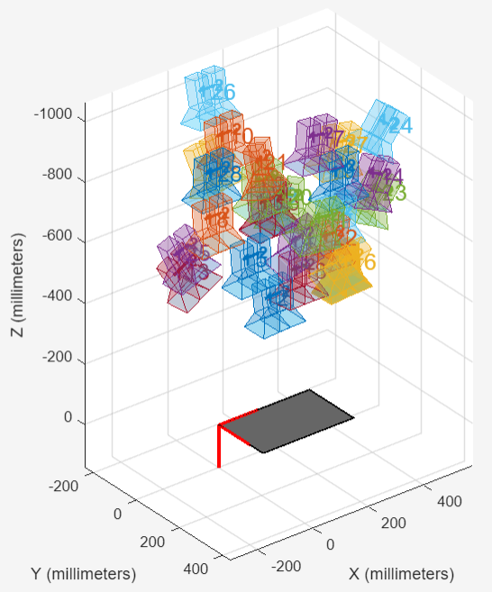
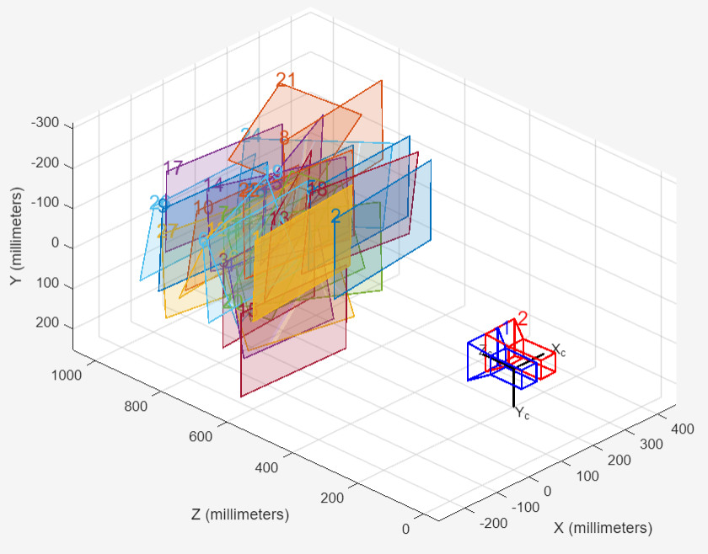

Slide 2
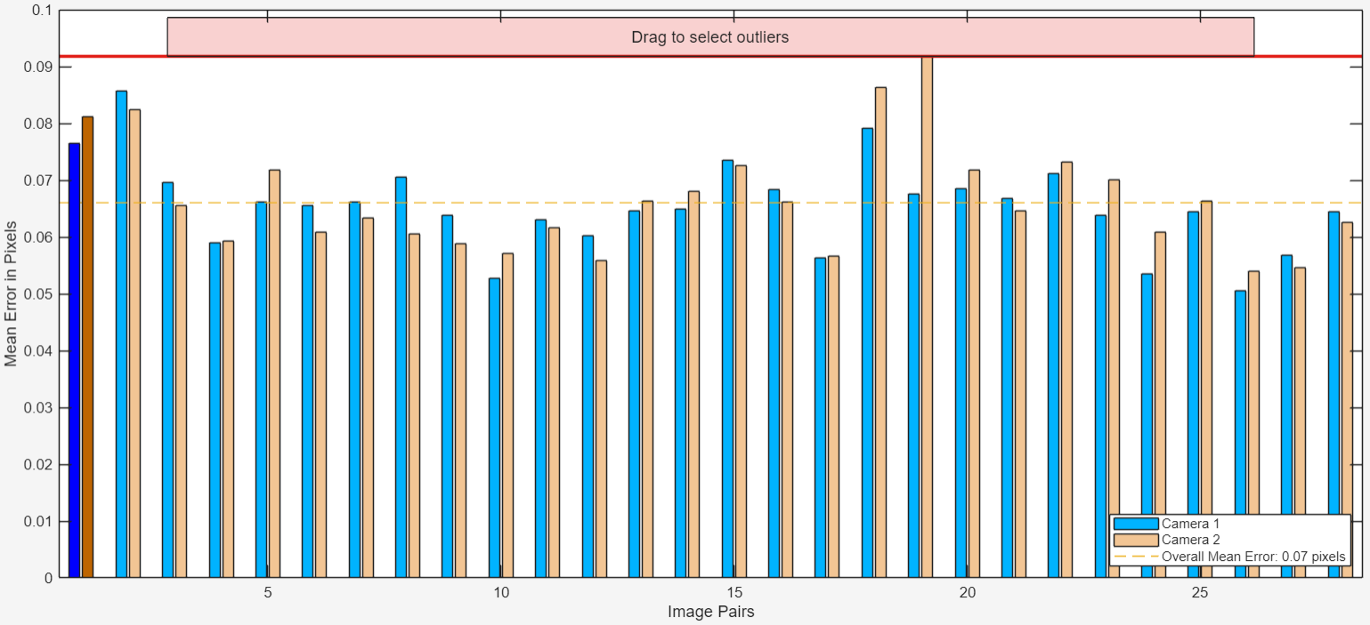

Slide 4








双目相机参数获取
左侧相机内参矩阵
右侧相机内参矩阵
旋转矩阵
左侧相机径向畸变系数
右侧相机径向畸变系数
左侧相机切向畸变系数
平移向量
右侧相机切向畸变系数

